Slide 1
第二章 图像的基本操作简介
2.1 数字图像格式简介
2.2 图像数据的操作方式
2.3 灰度直方图

Slide 2
2.1 数字图像格式简介
正常的图像在计算机上的存储与读写方式为文件方式。
即不管图像的类型如何，其我们通过计算机对它的操作方式皆为文件方式。
一般图像文件分为文件头、图像头和图像数据三个部分。

Slide 3
图像文件的格式
包含正常文件操作所需的文件参数如文件大小和文件头大小等
图像文件
包含有图像数据的必要参数，如图像的格式（压缩、非压缩、压缩类型、索引位数和调色板等）、图像头的大小、图像数据的大小等等
文件头
图像头
图像数据
即图像的点阵数据，包含灰度、颜色、压缩后的数据或索引值等

Slide 4
图像数据的读取方式
一般读取图像数据的步骤有：
1、读取文件头，获得图像头首地址；
2、读取图像头，获得图像数据的首地址，图像数据的类型以及相关参数；
3、读取图像数据，并存进内存；
4、传回图像数据的首地址、图像的长宽以及图像格式。

Slide 5
图像数据的读取方式
根据传回的图像数据的首地址、图像的长宽以及图像格式，按某种规则（算法）对图像进行逐像素的修改；
然后对修改后的图像数据进行存储。

Slide 6
2.2 图像数据的操作方式
虽然直观认为图像数据为二维块状数据，其实在计算机中其存储为一维数据。
图像处理的基本方式为循环方式。
在循环结构中，对每一个像素的值进行修改，然后存储。
从而达到对图像进行处理的目的。

Slide 7
图像处理的基本方式范例
目的：寻找图像任意行和列的像素的地址，从而获得其灰度值或颜色值。
可以将图像数据看作是一个二维数组，假设其首地址为p，其宽为lWidth，其长为lHeight。
那么访问任意行列的像素的地址的方式如下：

Slide 8
图像处理的基本方式范例
比喻：寻找4楼3号的某人，由于图像实际为一维存储方式，所以其访问方式为从1楼1号一个一个地寻找。
目的：访问第4行第3列的像素
首地址p
图像宽度 lWidth
结果：p+3*lWidth+2
或：p[3*lWidth+2]

Slide 9
图像处理的基本方式范例
假设图像为灰度图像，即一个像素占一个字节；
那么，我们要访问遍整个图像数据的语句为：
p为无符号字符型，即占一个字节
int i , j ; 两个变量，表示图像的行和列
for (i = 0 ; i < lHeight ; i ++)
for (j = 0 ; j < lWidth ; j ++)
{
* ( p + i * lWidth + j ) = 0 ;
}
将一灰度图像变黑

Slide 10
彩色图像处理的基本方式范例
彩色图像的存储格式为：
红 （R，1BYTE） | 绿 （G，1BYTE） | 蓝 （B，1BYTE）
一个像素

Slide 11
彩色图像处理的基本方式范例
int i , j , k ;
for ( k = 0 ; k < 3 ; i ++)
for ( i = 0 ; i < lHeight ; i ++)
for ( j = 0 ; j < lWidth ; j ++)
{
* ( p + i * lWidth*3 + j*3 +k) = 0 ;
}
将一彩色图像变黑

Slide 12
2.3 灰度直方图
2.3.1 直方图定义
2.3.2 直方图的特点及性质
2.3.3 直方图应用举例

Slide 13
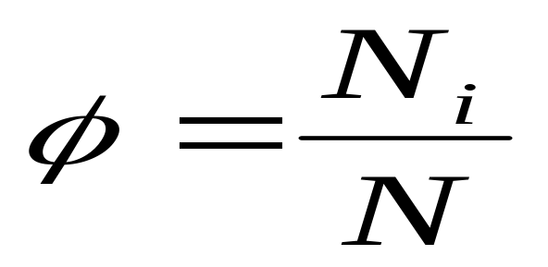
直方图（Histogram）的定义
图像中像素按灰度的分布规律
N_{i}是图像中灰度值为 i 的像素数目
N是图像的总像素数

Slide 14

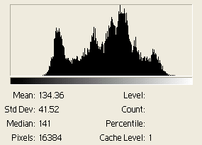
原图
直方图

Slide 15
直方图的特点及性质
直方图仅反映图像中像素数是如何按灰度分配的，但不反映其空间位置。
一幅图像的直方图是唯一的，反之不成立，即不同的图像可能具有相同的直方图。

Slide 16
直方图的特点及性质
通过直方图能反映的大致特征：
1. 灰度动态范围——牵涉到对比度，明暗程度
2.背景与景物的大致分布（细节不多时）
当背景与景物在图像中相对较为突出时，可通过直方图进行分割

Slide 17
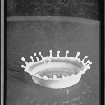
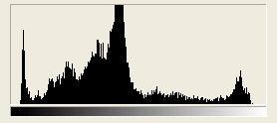
原图
直方图

Slide 18
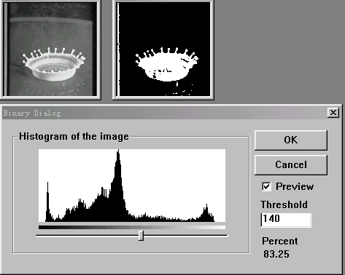
原图
分割结果
阈值为１４０

Slide 19
直方图的获取
int i , j , k ;
int z[256] ;
for ( i = 0 ; i < 255 ; i ++ )
z[i] = 0 ;
for ( i = 0 ; i < lHeight ; i ++ )
for ( j = 0 ; j < lWidth ; j ++ )
{
k= * ( p + i * lWidth + j );
z[k]++;
}
z为直方图数组

Slide 20
直方图的其它相关算法及其应用将在后面有关章节涉及。

